Slide 1
Erziehungswissenschaft als Bildungswissenschaft im Lehramtsstudium
Prof. Dr. Jan-Hendrik Hinzke
WiSe 2026/2027 – 28.09.2026

Slide 2
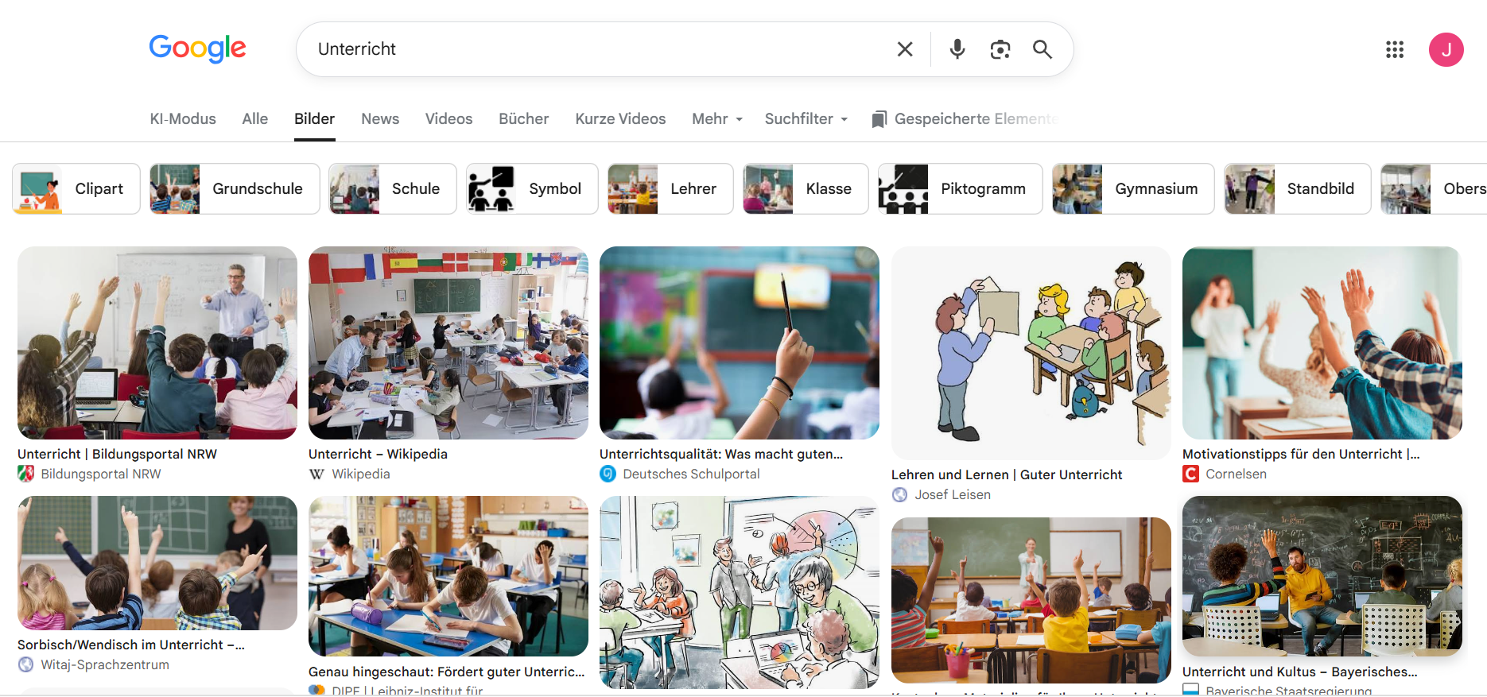

Slide 3
Gliederung
Was ist Erziehungswissenschaft / Schulpädagogik?
Wer sind wir?
Grundmodul: Inhalte, Veranstaltungen, Prüfung, Anmeldeverfahren
Ausblick auf Aufbaumodule

Slide 4

Aufgaben von Lehrkräften (KMK, 2022)
Unterrichten: Fachleute für Lehren und Lernen
Erziehen: Einfluss auf Entwicklung von Schüler:innen nehmen
Innovieren: eigene Kompetenzen ständig weiterentwickeln
Beurteilen: gerecht und verantwortungsvoll beurteilen
→ Lehrpersonen prägen Kinder und Jugendliche sowie deren Lebensläufe
Notes:
Wenn Sie an Ihre Lieblingslehrkraft denken, was haben Sie ihr zu verdanken?
Wenn Sie an eine Lehrkraft denken, mit der Sie eher Schwierigkeiten haben: welchen Einfluss hatte sie bisher auf Sie?

Slide 5
Was ist Erziehungswissenschaft/Schulpädagogik?
pädagogisches Wissen notwendig, um berufliche Aufgaben möglichst qualifiziert ausüben zu können
Fachwissenschaft für Erziehung und Bildung (Seel & Hanke, 2015)
Schulpädagogik ist Teildisziplin der Erziehungswissenschaft und Bezugswissenschaft für das praktische Handeln von Lehrenden
(Seel & Hanke, 2015)

Slide 6

Themen im Studium
Wie müssen sich Schulen angesichts aktueller Herausforderungen weiterentwickeln?
Wie kann ein zeitgemäßer Unterricht gelingen?
Wie vollziehen sich Bildung und Sozialisation in einer digitalisierten Welt?
Was macht eine „gute“ Lehrperson aus?
Notes:
Große Bandbreite theoretischer Ansätze und Themen in der Schulpädagogik, nämlich…

Slide 7
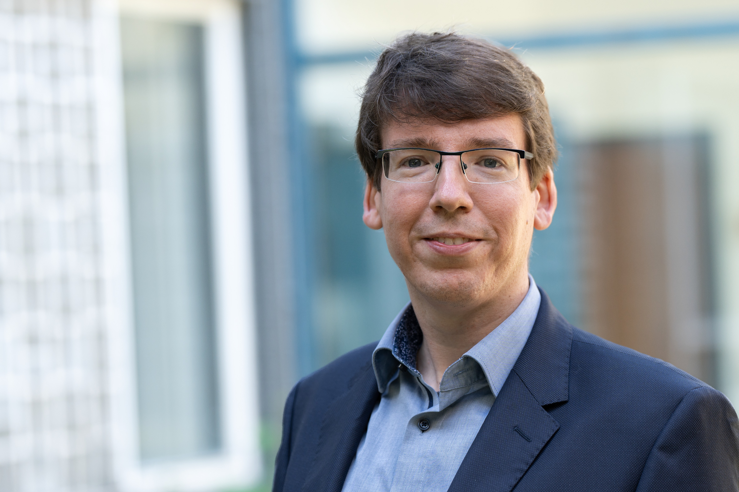
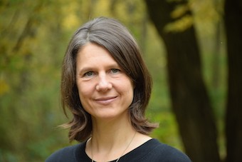
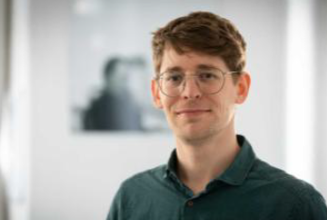
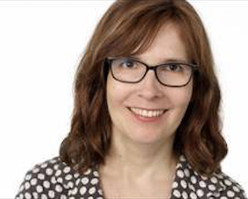
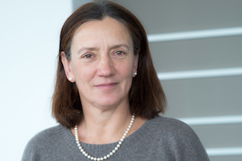
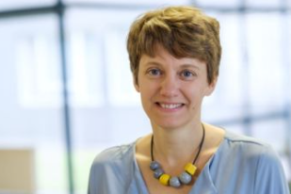
Wer wir sind…
Institut für Kindheits- und Schulpädagogik (IKuS)
Prof. Dr. Jan-Hendrik Hinzke: Professur für Erziehungswissenschaft mdS Lehrerbildungsforschung
Prof. Dr. Katrin Rakoczy: Professur für Erziehungswissenschaft mdS Schulpädagogik und Empirische Bildungsforschung
Prof. Dr. Julian Ernst: Professur für Medienpädagogik
Prof. Dr. Anja Seifert: Professur für Erziehungswissenschaft mds
Grundschulpädagogik und Didaktik des Sachunterrichts
Institut für Erziehungswissenschaft
Prof. Dr. Ingrid Miethe: Professur für Allgemeine Erziehungswissenschaft
Prof. Dr. Edith Braun: Professur für Hochschuldidaktik mdS Lehrkräftebildung
Notes:
Grundmodul: Hinzke, Rakoczy, Miethe
Die anderen punktuell im Aufbaumodul
So viele, weil auch in anderen Bereichen Lehre

Slide 8
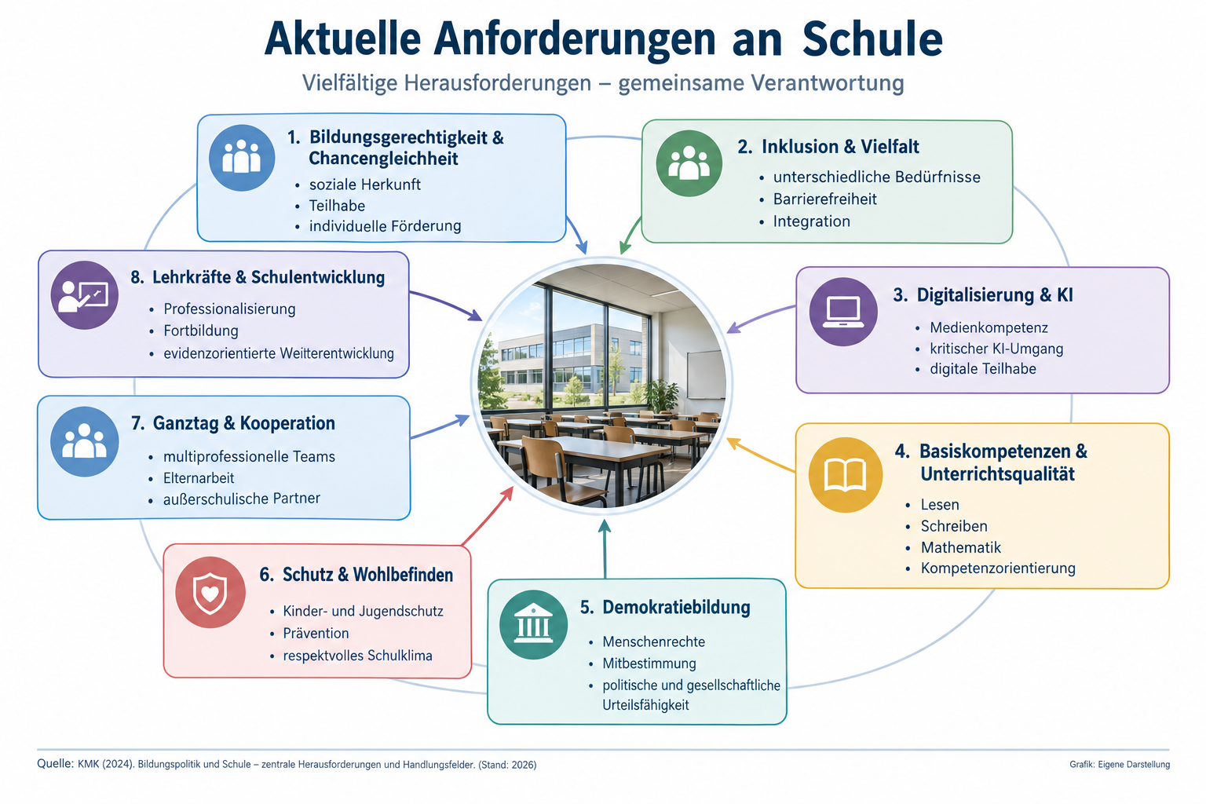
Quelle: chatgpt¹

Slide 9
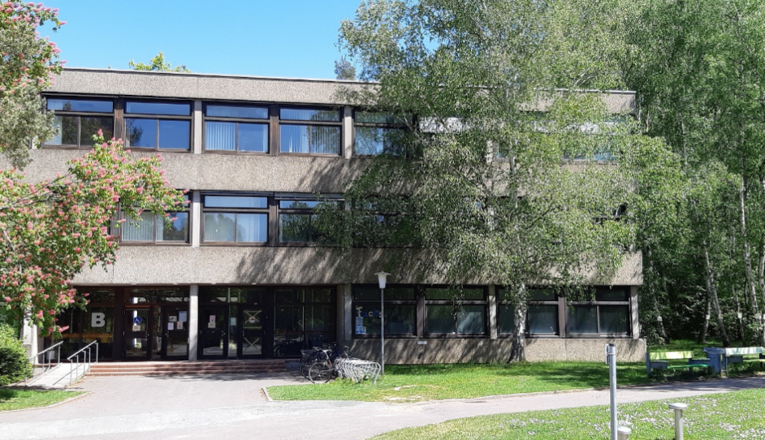
EWL-Grundmodul: Inhalte
Erziehungswissenschaft für die Schule (EWL 1)
Inhalte sind u.a.:
Theorien der Bildung, der Schule, des Unterrichts
Das deutsche Schulsystem und seine Entwicklung
Aufgaben und Funktionen von Schule, Schule als Lern- und Lebensort
Anforderungen an Lehrkräfte & Professionalisierung
Konzepte didaktischen Denken und Handelns
Grundlegende forschungsmethodische Zugänge
Erziehung und Bildung zu gesellschaftlicher Teilhabe und Partizipation

Slide 10
EWL-Grundmodul: Veranstaltungen
Erziehungswissenschaft für die Schule (EWL 1)
(9 CP, 1 Vorlesung (VL), 2 Proseminare (PS), Dauer: 2 Sem.)
EWL 1.A1 (VL) (2 SWS): Theorie der Schule und des Unterrichts (Rakoczy & Miethe)
EWL 1.A2 (PS) (2 SWS): Proseminar zur Vorlesung (Lehrende der Abteilungen)
EWL 1.B1 (PS) (2 SWS): Proseminar
(Lehrende der Abteilungen)
Anmeldungen zu den Veranstal-tungen über FlexNow
10

Slide 11
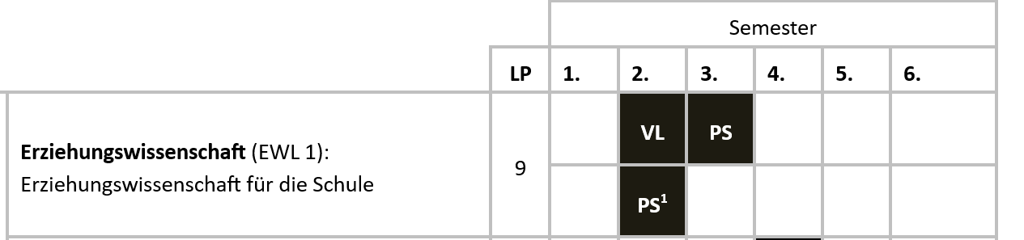
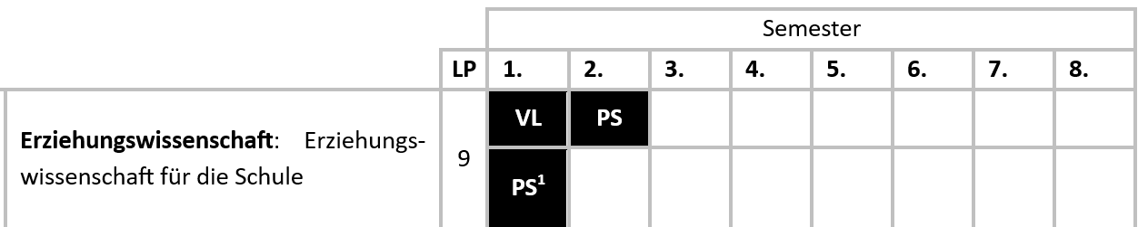
Studienverlaufspläne
L1 und L2
L3 und L5

Slide 12
EWL-Grundmodul: Prüfungen
Erziehungswissenschaft für die Schule (EWL 1)
(9 CP, 1 Vorlesung (VL), 2 Proseminare (PS), Dauer: 2 Sem.)
Modulbegleitende Prüfung, bestehend aus
Klausur über VL 1.A1 und PS 1.A2 (60 Minuten,
1. Modulsemester)
Präsentation im PS 1.B1 (20-30 Minuten,
2. Modulsemester)
Bildung der Modulnote: 50 % Klausur, 50 % Präsentation; beide Prüfungsleistungen müssen jeweils mit mindestens 5 Punkten bestanden sein.
12

Slide 13
EWL-Aufbaumodule
Aufbaumodule in der Erziehungswissenschaft
(6 CP, 1 Vorlesung, 1 Seminar mit Präsentation & Hausarbeit):
  Unterricht und Schule (EWL 2A)
  Erziehung, Bildung & Sozialisation (EWL 2B)
  Beurteilung, Beratung & Förderung (EWL 2C)
(JLUgeschosspläne)

Slide 14
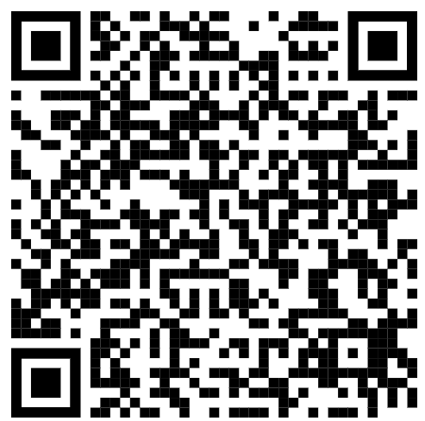
Weitere Informationen
Alle Infos auch auf der Seite des Instituts für Kindheits- und Schulpädagogik (IKuS) unter „Informationen für Lehramtsstudierende: https://www.uni-giessen.de/de/fbz/fb03
/institutefb03/elementarbildung/studium/Infos/Infos
Studienfachberatungen, Informationen zu Prüfungen, Unterstützungsmöglichkeiten
Viele zusätzliche Angebote in der Lehre, u.a.
  RaMS: Rassismuskritik meets Schulpädagogik
  Tutorienprogramm Tut! für Erziehungswissenschaft
14

Slide 15
Quellen
Seel, N. M. & Hanke, U. (2015). Erziehungswissenschaft. Lehrbuch für Bachelor-, Master- und Lehramtsstudierende. Springer VS.
1 ChatGPT. Prompt: „Schaubild: aktuelle Anforderungen an Schule“
15

Slide 16
Herzlichen Dank &
Einen Guten Start ins STudium!
Prof. Dr. Jan-Hendrik Hinzke
jan-hendrik.hinzke@erziehung.uni-giessen.de

